Slide 1
BEZPIECZEŃSTWO
W INTERNECIE
Wykonał: Miłosz Handzel
kl. V

Slide 2
Komputer z Internetem..
Komputer z dostępem do Internetu jest jednym
z najważniejszych narzędzi służących współczesnemu człowiekowi.
Dzięki niemu możemy pracować, uczyć się, mieć kontakt
z innymi osobami, grać w gry, a nawet robić zakupy.

Slide 3



Slide 4
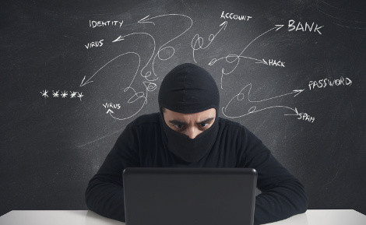
Niebezpieczeństwa, które mogą czekać na dzieci w Internecie :
Niebezpieczne kontakty
Nieświadome udostępnianie informacji
Uzależnienia od Internetu, komputera, laptopa lub gier
Cyberprzemoc

Slide 5

Zasady bezpiecznego korzystania z Internetu:
Nie udostępniaj nikomu haseł na pocztę elektroniczną!
Nie rozmawiaj z osobami których nie znasz!
Nie wchodź na strony dla dorosłych!
Korzystaj ze stron które znasz!

Slide 6
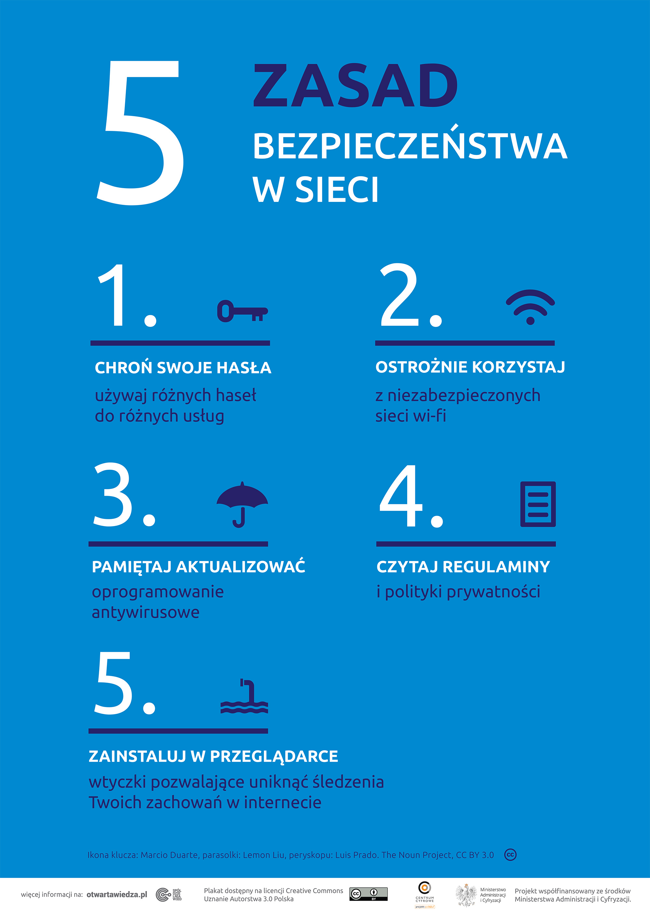

Slide 7
Powiedz dorosłemu..
Jeżeli w Internecie zetkniesz się z czymś niezrozumiałym, ktoś Cię przestraszy lub
w jakikolwiek inny sposób będzie Ci dokuczał POWIEDZ DOROSŁEMU !!

Slide 8
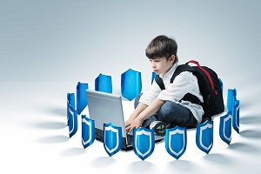
"Korzystaj z głową- bądź bezpieczny"!
Dziękuję za uwagę :)

